Slide 2
نواتج التعلم
يتعرف مصادر الطاقة المتوافرة في قارة أمريكا الشمالية
يقارن بين التجربة الاتحادية في كل الولايات المتحدة الأمريكية ودولة الإمارات العربية المتحدة
يحلل النصوص الرسوم والأشكال والرسوم البيانية
يفخر بدور منطقة الخليج العربي في دعم الأمن الاقتصادي العالمي في مجال الطاقة

Slide 3
المحيط المتجمد الشمالي
الولايات المتحدة الامريكية
كندا
المكسيك
المحيط الهادي
المحيط الاطلنطي
البحر الكاريبي وخليج المكسيك
المحيط المتجمد الشمالي

Slide 4
النفط والغاز
الفحم
موارد الطاقة المائية
مصادر الطاقة المتجددة
مكامن اليورانيوم

Slide 6
U.S.A
U.A.E
1783
1971
52 ولاية
7 إمارات
واشنطن
أبوظبي
نيويورك
دبي
1853
1966

Slide 7
اطلاق جائز زايد بن سلطان آل نهيان لطاقة المستقبل
إنشاء مدينة مصدر
بناء محطات لتحلية المياه بواسطة الطاقة المتجددة
تطوير
اهتمام
مبادرات

Slide 8
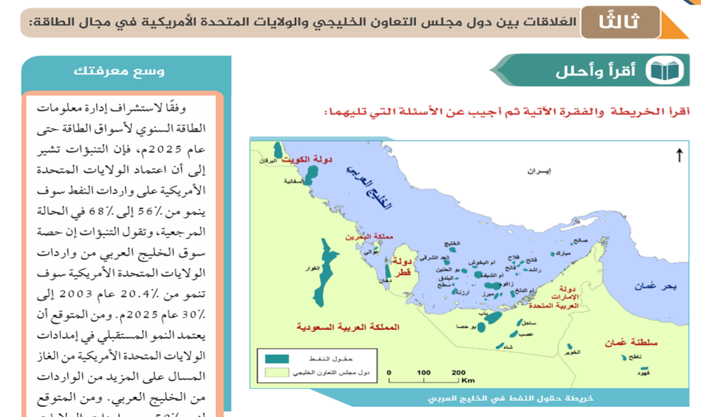
المملكة العربية السعودية – دولة الامارات العربية المتحدة – مملكة البحرين – دولة الكويت – سلطنة عمان – دولة قطر
1981م
الحقول البرية : باب – بوحصا – عصب
الحقول البحرية : أم الشيف – زاكوم – فاتح

Slide 9
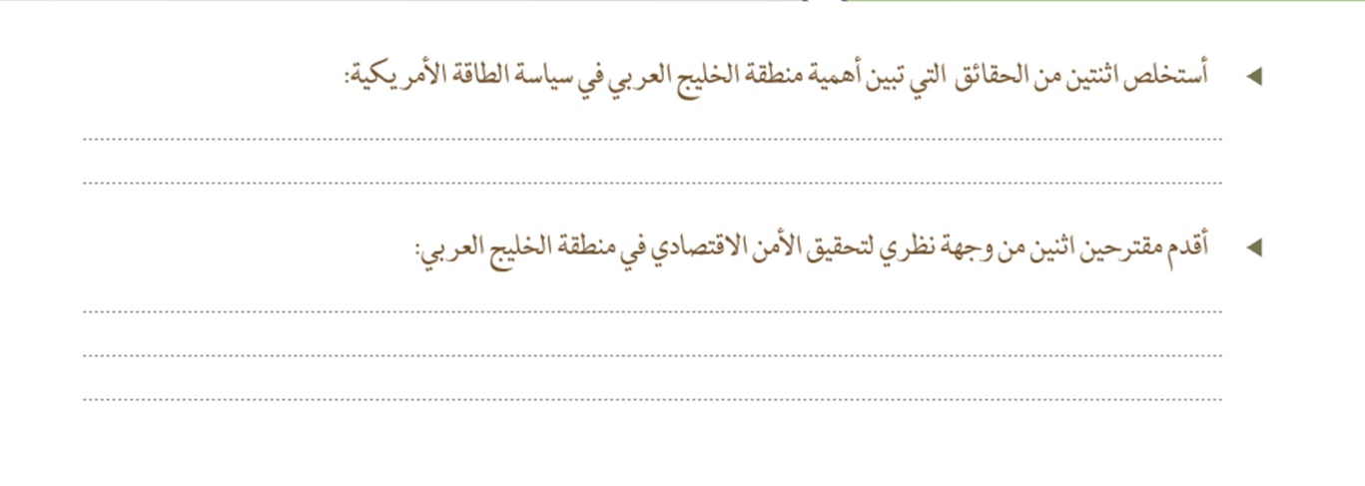
جودة النفط الخليجي وخلوه من الكبريت
موقع استراتيجي هام وقوة لا يستهان بها
الاستماع لإجابات الطلبة

Slide 11
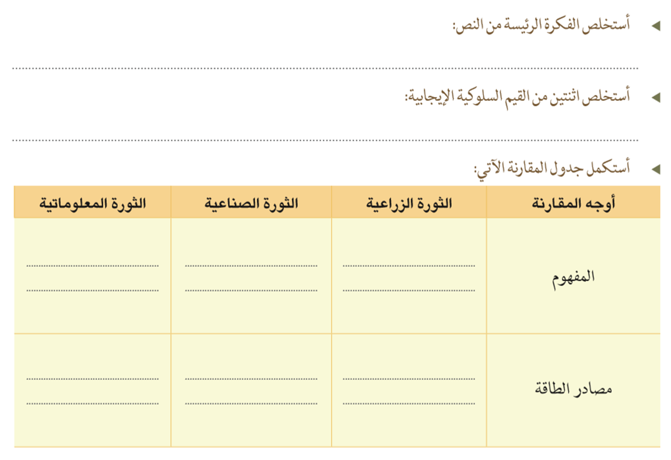
الطاقة والتكنولوجيا والانتاج
التطور
الانتاج
ثورة المعلومات ومعالجة البيانات وتحليلها
استخدام الانسان للآلات من اجل الانتاج
قدرة الانسان تسخير الطاقات للإنتاج الزراعي
الكهرباء
البخار
الكهرباء النفط الطاقة النووية
طاقة الحيوان طواحين الماء والهواء

Slide 12
بوابة التعلم الذكي
LMS

